Slide 1
设计题目 基于ViBe算法的视频浓缩系统设计
导 师: 詹永照
答辩人: 金洪影
学 号:3130602002
专 业: 计算机1301

Slide 2
论文框架
课题背景
设计方法
系统框图
实验结果
1
2
3
4

Slide 3
课题背景
近些年来高清摄像头被广泛应用在监控系统中，海量的视频容量给视频的存储和归档带了巨大压力，监控视频在时空上也存在冗余，加大了工作人员调阅视频的工作量和难度。因此考虑通过视频浓缩技术对原始视频体积和长度进行压缩。本课题将设计并实现一个基于ViBe算法的视频浓缩系统。通过此系统的使用可以显著地减少视频存储压力，降低人工查阅的难度，使人们在海量视频数据时代，能够更加高效地处理和使用视频数据，进而对大视频数据进行语义分析和挖掘。

Slide 4
研究方法
此次系统设计分为两大部分。
1.基于改进ViBe算法的浓缩方法。借助OpenCV提供的视频图像处理库，在原有的ViBe算法上针对鬼影区域进行了稍微的改进，逐帧对视频进行背景建模，通过背景差法，判断每一帧是否含有感兴趣的前景对象，如果不存在，则将该视频帧略去，只保留含有前景对象的视频帧，最后将保留下来的视频帧整合成新的视频文件，达到初步视频浓缩的效果。具体分为以下几个模块：（1）读取视频文件；（2）对视频序列进行背景建模；（3）对视频帧进行划分；（4）重新整合视频文件；（5）在基础视频上再浓缩。
2.在改进的ViBe上进行背景建模并完成初步浓缩视频后，采用感知哈希算法来比较每一帧图像的相似度。形成更加浓缩的视频。

Slide 5
系统设计—流程图

Slide 6
实验结果 基于改进ViBe算法的浓缩方法
经实验，原浓缩视频521帧，初步浓缩后播放视频17秒。具体详细信息如表所示。
 | 原视频 | 初步浓缩视频
名字 | a.mp4 | dst_video.avi
帧数 | 903帧 | 521帧
播放时间 | 30s | 17s

Slide 7
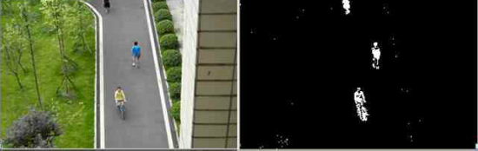
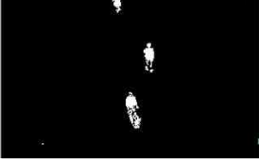
实验结果 基于改进ViBe算法的浓缩方法
选取实验视频aa.mp4的第106帧图像，实验结果如图所示。由图（b）可以看出，一些背景像素会随机进入到像素模型中，前景像素也成为了背景像素，图（c）清楚的看出通过以上改进方法去除了大量这样的背景像素点，对抑制Ghost区域非常有效，减少了背景像素出现在前景目标中。
(a)
(b)
(c)

Slide 8
实验结果 基于感知哈希算法的再浓缩方法
实验结果表明，原浓缩视频521帧，播放视频17秒，经改进后浓缩视频429帧，播放视频14秒。详细信息如表所示。
 | 原视频 | 初步浓缩视频 | 最终浓缩视频
名字 | a.mp4 | dst_video.avi | dst1_video.avi
帧数 | 903帧 | 521帧 | 429帧
播放时间 | 30s | 17s | 14s

Slide 9
谢谢老师！

